Slide 1
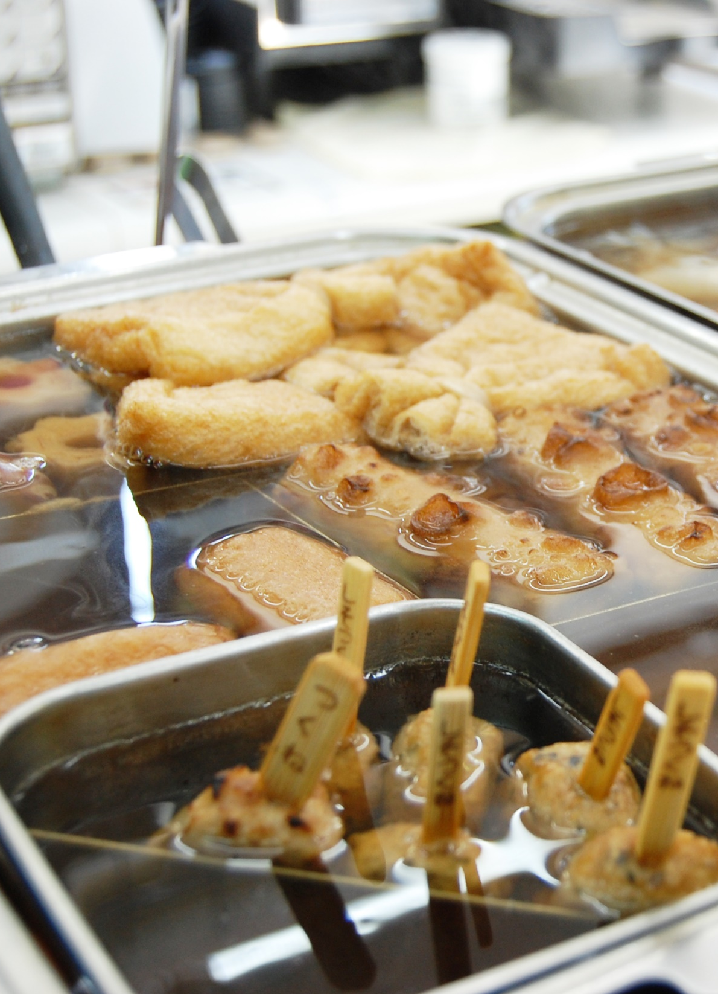
おでんの
ご提案
寒い冬にピッタリな
ほっこり温まる
おでんを
ご提案いたします

Slide 2
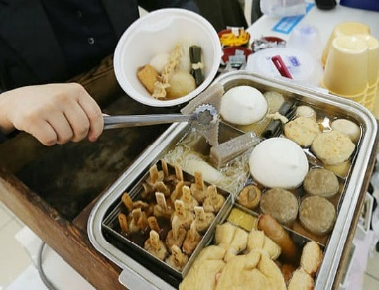
おでん販売のご提案
状況に応じて修正ください
≪セルフサービスでの販売≫
お客様ご自身でお好みのネタを選んでいただきます
Menu
・たまご
・大根
・こんにゃく
・竹輪
・厚揚げ
・はんぺん
ご依頼事項
①数量限定商品になります。数量については提供方法を含めご相談いたします。
②売価設定について協議をさせていただきます。

